Slide 2
Английское слово
Blackout
Если буквально перевести это слово - «погружение в темноту». Термин применяется только когда отключение электроэнергии затрагивает большие жилые зоны, и подачу энергии не удается восстановить в течение от часа до нескольких недель.
черный
прочь

Slide 3
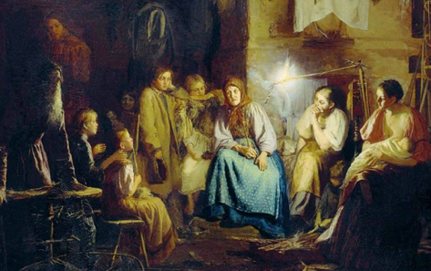
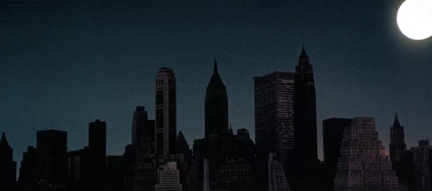
16 век
21 век

Slide 4
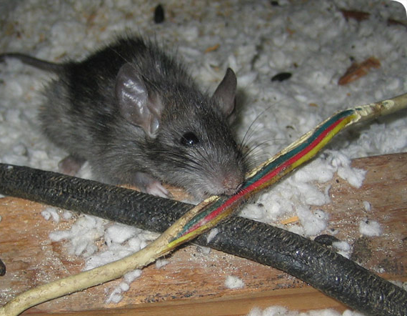
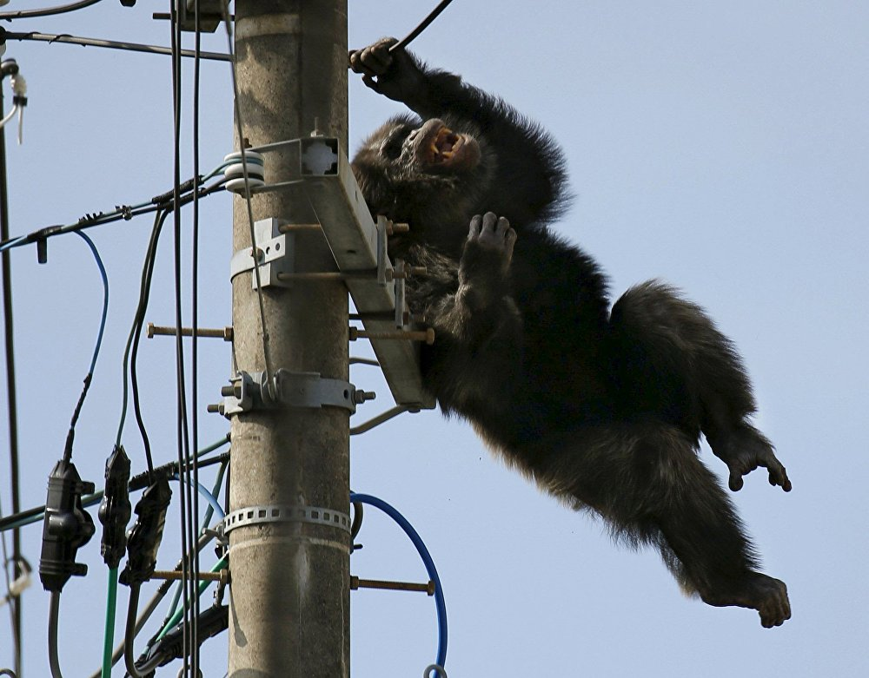
Животные

Slide 5
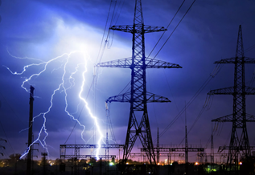
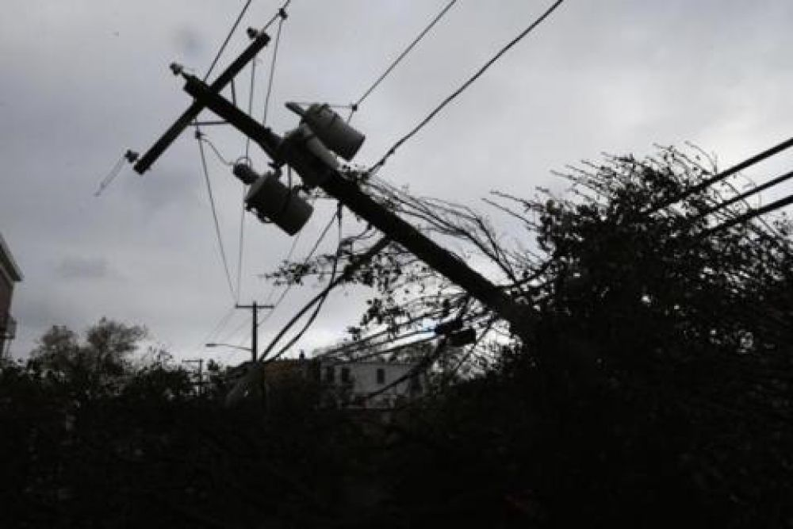
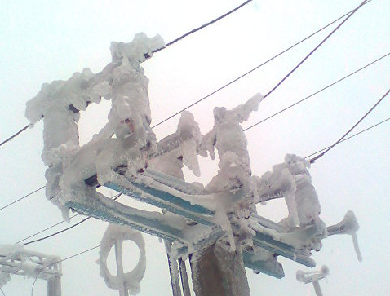
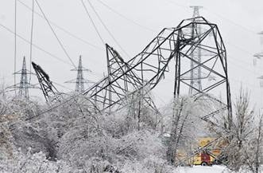
Природные явления

Slide 6
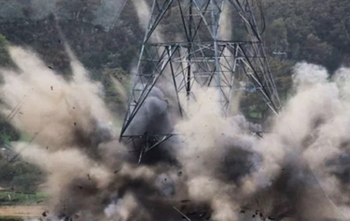
Человеческий фактор

Slide 7
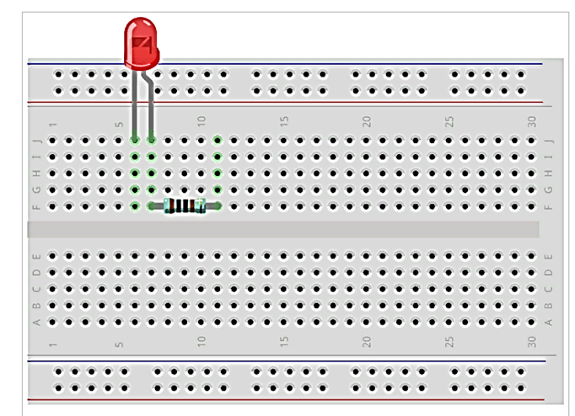
Макетная плата

Slide 8
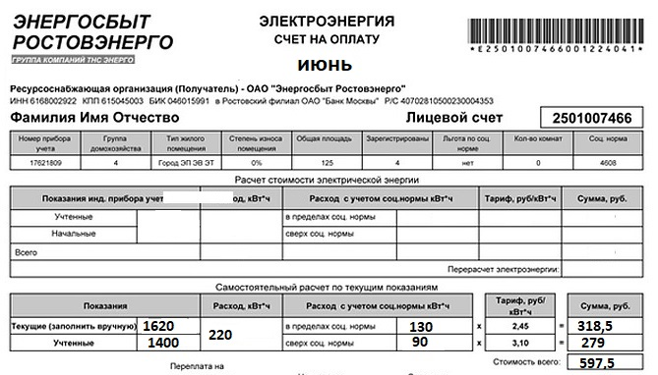
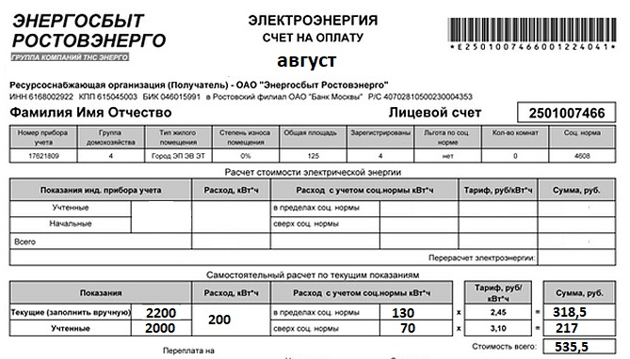

Slide 9
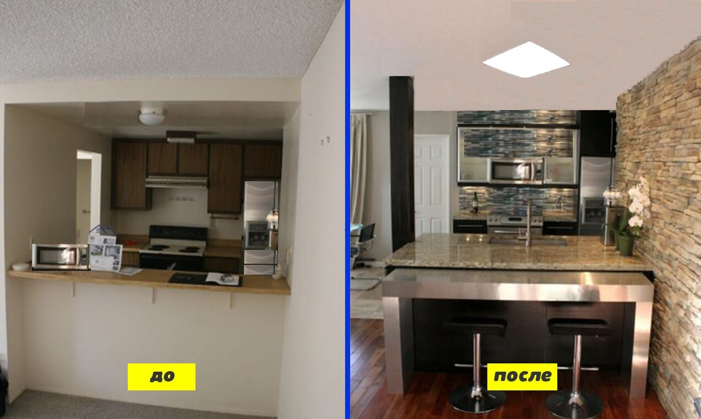

Slide 10
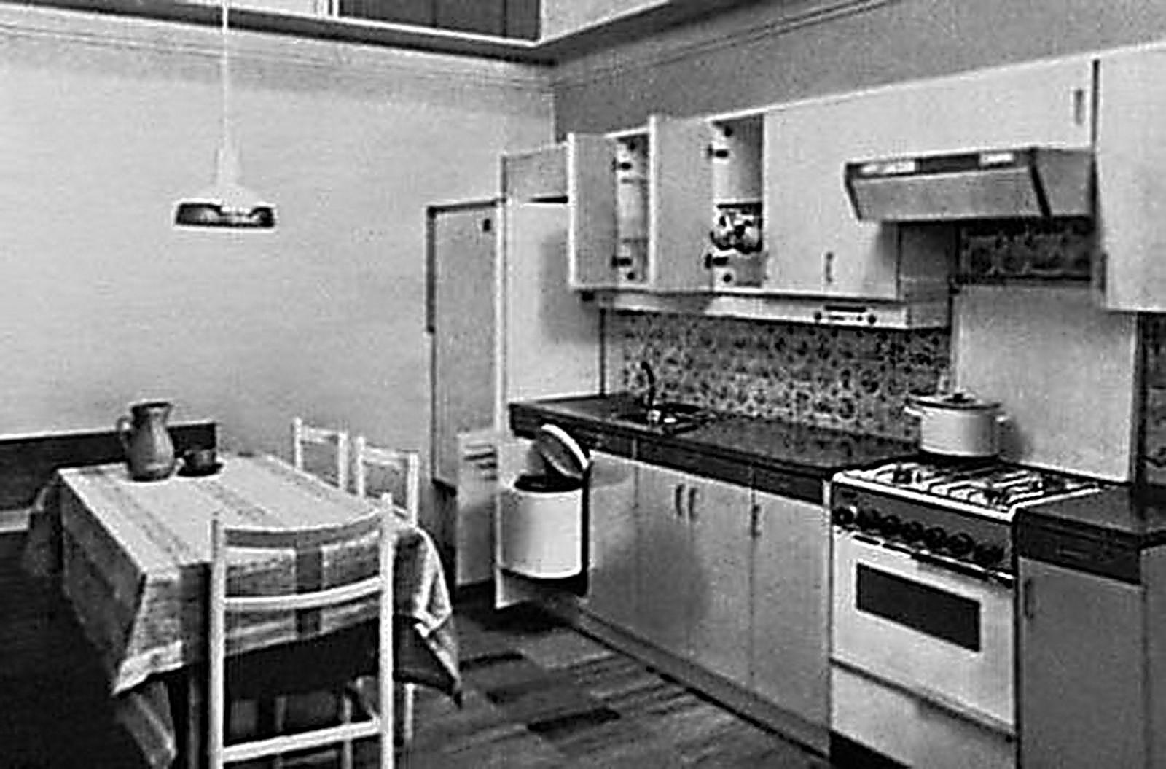
1970 год

Slide 11
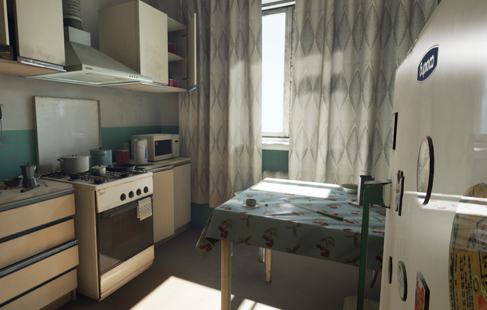
1990 год

Slide 12
2019 год

Slide 13
Цимлянская ГЭС

Slide 14
Строительство ветроэлектростанции
в Азовском районе Ростовской области
Материал взят с сайта: https://neftegaz.ru/

Slide 15
Строительство пяти объектов солнечной генерации в Ростовской области
Материал взят с сайта: http://smartnews.ru

